Slide 1


TRƯỜNG ĐẠI HỌC TRÀ VINH
KHOA KỸ THUẬT VÀ CÔNG NGHỆ
BÁO CÁO ĐỒ ÁN CHUYÊN NGÀNH
Chủ đề: Xây dựng ứng dụng trò chơi cờ vua
GVHD: TS. Nguyễn Trần Diễm Hạnh
SVTH: Huỳnh Khải Vinh
Năm học 2024 - 2025

Slide 2



NỘI DUNG BÁO CÁO
Tổng quan
Nghiên cứu lý thuyết
Hiện thực hoá nghiên cứu
Kết quả nghiên cứu
Kết luận và hướng phát triển

Slide 3
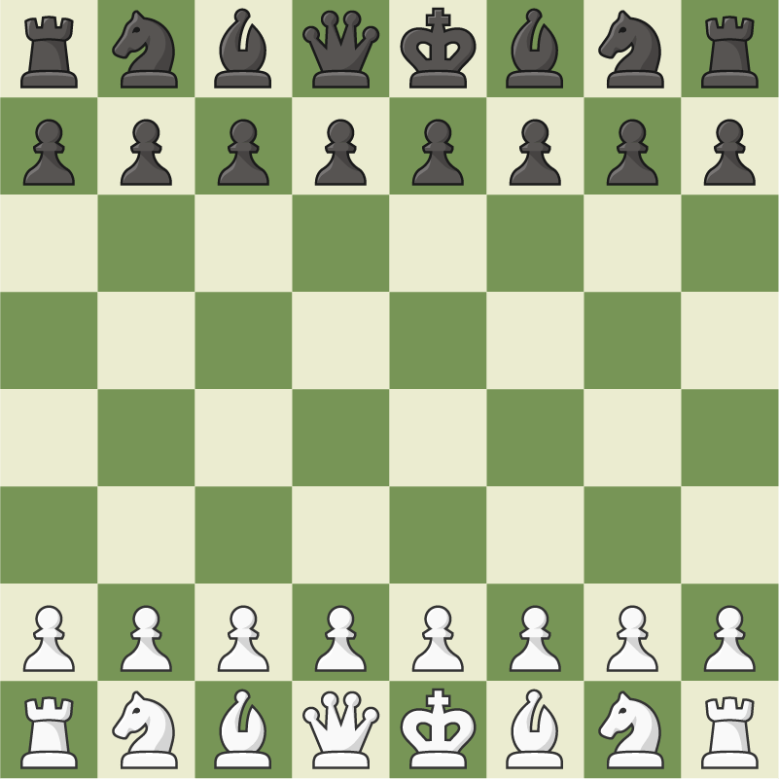


Chương 1: Tổng Quan
Ngôn ngữ lập trình C#
Trò chơi cờ vua
Unity game engine

Slide 4

Chương 2: Nghiên Cứu Lý Thuyết
1. Ngôn ngữ lập trình C#
Là một ngôn ngữ lập trình bậc cao được phát triển bởi Microsoft
Là một ngôn ngữ hướng đối tượng

Slide 5
Chương 2: Nghiên Cứu Lý Thuyết
2. Trò chơi cờ vua
Có nguồn gốc từ Ấn độ vào khoảng thế kỉ thứ VI
Được chơi trên một bàn cờ có 8 cột, 8 ô với 16 quân cờ mỗi người chơi
Phổ biến rộng rãi trên thế giới

Slide 6
Chương 2: Nghiên Cứu Lý Thuyết
3. Unity game engine
Phần mềm làm game thuộc sở hữu của Unity Technologies.
Có thể tạo phần mềm 2D hoặc 3D
Sử dụng C# làm ngôn ngữ lập trình chính

Slide 7
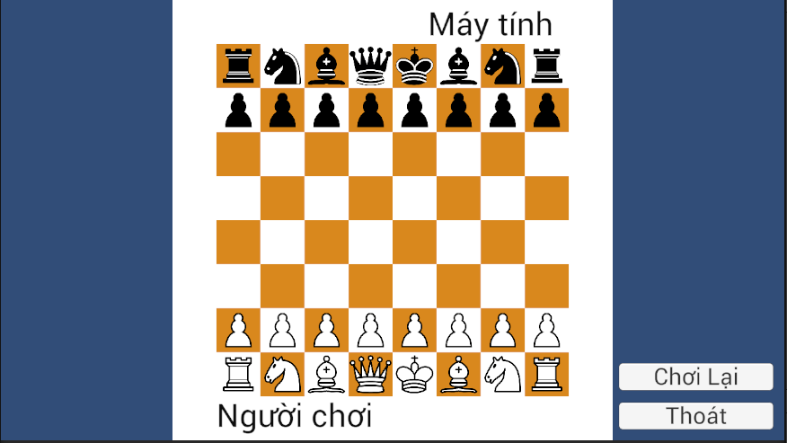
Chương 3: Hiện Thực Hoá Nghiên Cứu
1. Cài đặt giao diện
Cài đặt các giao diện màn chơi
Cài đặt quân cờ có thể tương tác được bởi người chơi
Cài đặt các nút chuyển cảnh

Slide 8
Chương 3: Hiện Thực Hoá Nghiên Cứu
2. Cài đặt người chơi máy
Người chơi máy được cài đặt bằng thuật toán BFS tham lam với heuristic

Slide 9
Chương 3: Hiện Thực Hoá Nghiên Cứu
2. Cài đặt người chơi máy
funciton BFS (trạng thái bàn cờ cần xét)
move_list = empty
for (i = 0, i < 8)
for (j = 0, j < 8)
if (tại vị trí bàn cờ i, j có quân cờ của phe mình)
move_list = move_list + các nước đi có thể của quân cờ tại i, j
j = j + 1
i = i + 1
h_tam = heuristic(move_list[0]) (tạo giá trị heuristic dầu tiên)
count = 0
for (i = 0, i < chiều dài của tập move_list)
h = heuristic(move_list[i]) (đánh giá heuristic của từng nước đi)
if h < h_tam (so sánh heuristic)
h_tam = h
count = i
i = i + 1
return move_list[count]

Slide 10
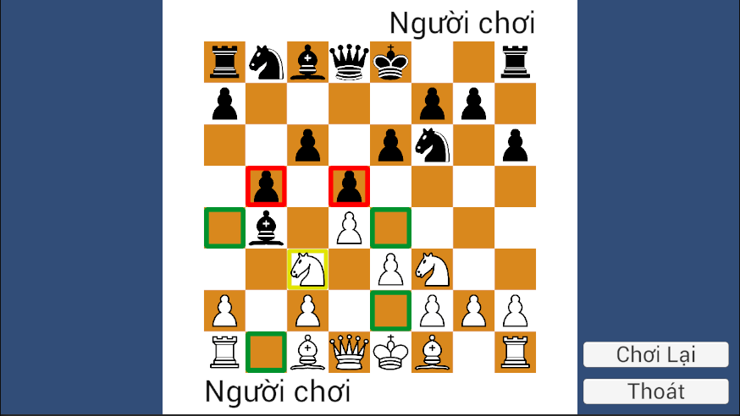
Chương 4: Kết Quả Nghiên Cứu
1. Kết quả đạt được
Tạo được giao diện trò chơi trong Unity
Cài đặt được người chơi máy
Có thể xác định thắng thua

Slide 11
Chương 4: Kết Quả Nghiên Cứu
2. Hạn chế
Hạn chế về người chơi máy
Hạn chế về tính thời gian
Hạn chế về số người kiểm thử

Slide 12



Chương 5: Kết Luận
Đã Cài đặt thành công trò chơi cờ vua với chế độ hai người chơi và người chơi máy
Khắc phục các hạn chế đã nên và phát triển ứng dụng hơn nữa

Slide 13







Hết
Xin Cảm Ơn Đã Lắng NGhe

